Slide 1

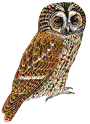
Философия
МОСКОВСКИЙ ГОСУДАРСТВЕННЫЙ ИНСТИТУТ МЕЖДУНАРОДНЫХ ОТНОШЕНИЙ Кафедра философии им. А. Ф. Шишкина
Раздел 4 Теоцентричная философия
Лекция 9 Средневековая западноевропейская философия

Slide 2
Средневековая западноевропейская философия
Проблема теодицеи
Зло как недостаток блага
Иллюзия зла как следствие абсолютизации частной точки зрения
Зло как злоупотребление свободой воли
Проблема бытия Бога
Онтологическое доказательство
Космологические доказательства
Каузальный вариант
Модальный вариант
Телеологическое доказательство
Проблема универсалий
Истоки проблемы
Платоновская ноуменализация и абсолютизация общего и наивный сенсуализм Антисфена
Амбивалентная концепция Аристотеля
Три варианта решения проблемы
Номинализм против реализма
Концептуализм в поисках «золотой середины»

Slide 3
Позднеантичная и раннехристианская философия
Средний платонизм
Нео- пифагореизм
Аристотелизм
Филон I в. до н. э. – I в. н. э.
Неоплатонизм
Апологеты
Плотин 204/205 – 270
Тертуллиан ок. 160 – после 220
Христианский неоплатонизм
Порфирий 234 – 301/305
Ориген ок. 185 – 253/254
Прокл 412 – 485
Отцы Церкви

Slide 4
Средневековая философия Патристика
Отцы Церкви
На Западе (латинские)
На Востоке (греческие)
Каппадокийские Отцы
Поздняя патристика
Василий Великий ок. 330 – 379
Аврелий Августин ок. 354 – ок. 430
Псевдо-Дионисий V-VI в.
Григорий Назианзин ок. 330 – 390
Северин Боэций ок. 480 – 524
Максим Исповедник ок. 580 – 662
Григорий Нисский ок. 335 - ок. 394
Иоанн Дамаскин ок. 675 – до 753

Slide 5
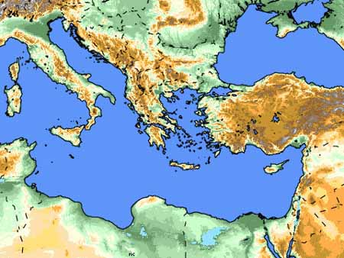
Средневековая философия Патристика
Павия
Рим
Константинополь
Нисса
Афины
Кесария
Гиппон
Карфаген
Дамаск
Тагаст
Иерусалим
Александрия

Slide 6
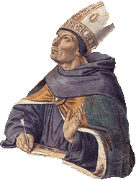
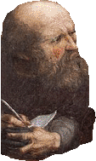
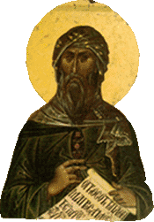
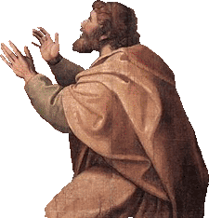
Средневековая философия Патристика
Основные сочинения
Августин. Против академиков.
Августин. О порядке.
Августин. Исповедь.
Августин. О граде Божием.
Боэций. Комментарии к Порфирию.
Боэций. Утешение философией.
Псевдо-Дионисий. Ареопагитики:
Об именах Божиих
Таинственное богословие
О небесной иерархии
О церковной иерархии
Иоанн Дамаскин. Источник знания:
Диалектика
Точное изложение православной веры
Северин Боэций
Аврелий Августин
Иоанн Дамаскин
Псевдо-Дионисий

Slide 7
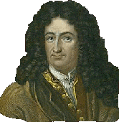
Проблема теодицеи
Теодицея (греч. θεός, бог, δίκη, справедливость) – букв., «оправдание Бога», общее обозначение религиозно-философских доктрин, стремящихся согласовать идею благого и разумного божественного управления миром с наличием мирового зла, «оправдать» это управление перед лицом тёмных сторон бытия.
Августин
Лейбниц

Slide 8
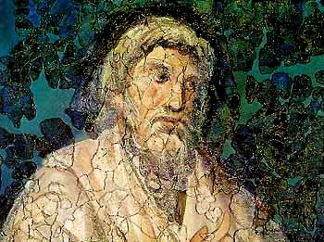
Проблема теодицеи Трилемма Эпикура
Бог, – говорит он [Эпикур], – или хочет уничтожить зло, но не может, или может, но не хочет, или как не хочет, так и не может, или и хочет и может. Если Он хочет и не может, то Он слаб, что не соответствует Богу. Если Он может, но не хочет, то Он недоброжелателен, что равно чуждо Богу. Если Он как не хочет, так и не может, то Он как недоброжелателен, так и слаб, а потому и не Бог. Если же Он и хочет, и может, что только Богу присуще, откуда тогда зло, или почему тогда Он его не уничтожает?
Лактанций. «О гневе Божием».

Slide 9
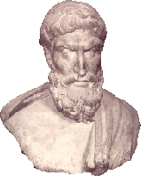
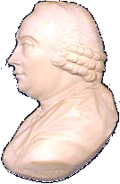
Проблема теодицеи Трилемма Эпикура
Если Бог всеблаг и всемогущ, почему в мире столько зла?
Выходит, что Бог
Эпикур
Юм
или может уничтожить зло, но не желает этого –
или желает уничтожить зло, но не может (не в силах) –
тогда Он не всеблаг;
тогда Он не всемогущ.
Поскольку как то, так и другое противоречит понятию Бога, приходится отрицать
либо бытие Бога,
либо реальность зла.

Slide 10
Три варианта теодицеи
Зло не есть что-то самосущее, а представляет собой просто отсутствие (недостаток) блага.
Никакого зла на самом деле нет.
Почему же Бог допускает недостаток блага?
Так называемые «недостатки» способствуют высшему благу, мнение же о реальности зла есть следствие абсолютизации частной точки зрения.
Сотворённый Богом мир есть лучший из возможных.
Зачем же Бог сотворил мир, если творение не может быть совершенным?
Добро, творимое свободно, выше добра, творимого по необходимости, зло же есть результат злоупотребления человеком свободной волей.

Slide 11
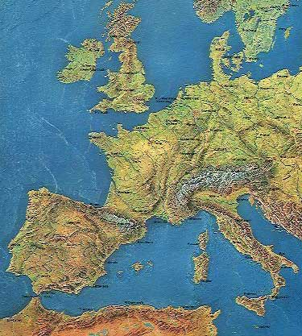
Средневековая философия Схоластика
Ансельм Кентерберийский (1033/34 – 1109)
Пьер Абеляр (1079 – 1142)
Пётр Ломбардский (ок. 1100 – 1160)
Альберт Великий (ок. 1200 – 1280)
Бонавентура (Джованни Фиданца) (ок. 1217 – 1274)
Фома Аквинский (1225/26 – 1274)
Иоанн Дунс Скот (ок. 1266 – 1308)
Уильям Оккам (ок. 1285 – 1347/49)
Дунс
Оккам
Кёльн
Оксфорд
Париж
Бек
Лауинген
Аоста
Палле
Лумеллоньо
Баньореджо
Рим
Аквино

Slide 12
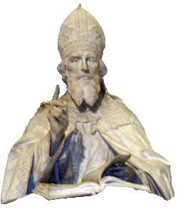
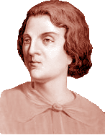
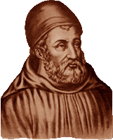
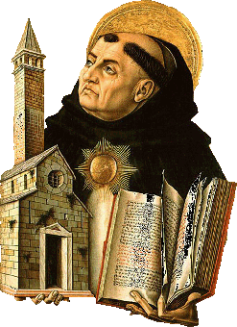
Средневековая философия Схоластика
Основные сочинения
Ансельм. Монологион.
Ансельм. Прослогион.
Абеляр. Да и Нет.
Абеляр. Логика «для начинающих».
Абеляр. Теология «Высшего блага».
Пётр Ломбардский. Сентенции.
Фома Аквинский. Сумма против язычников.
Фома Аквинский. Сумма теологии.
Дунс Скот. Оксфордское сочинение.
Оккам. Сумма логики.
Оккам. Трактат о предестинации и Божьем предзнании не-необходимых событий.
Оккам. Quadlibeta.
Ансельм Кентерберийский
Пьер Абеляр
Дунс Скот
Фома Аквинский

Slide 13
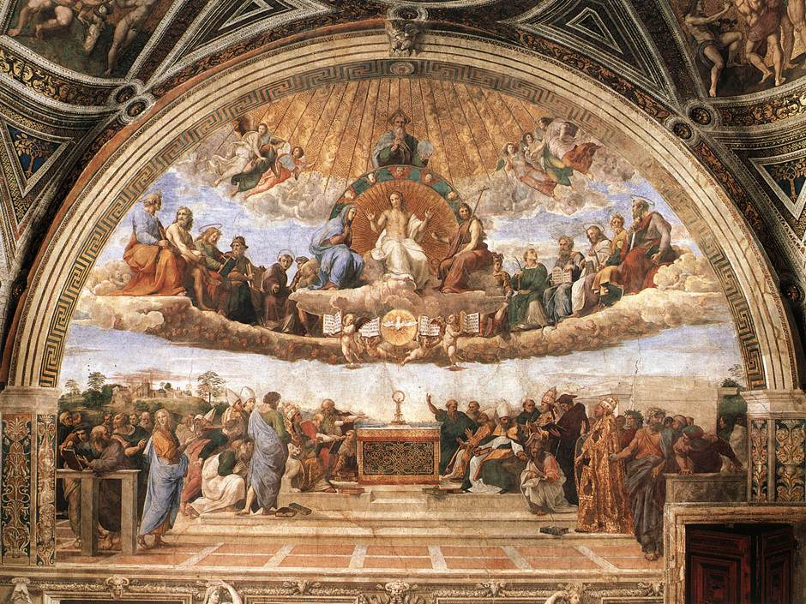
Средневековая философия Схоластика
Дунс Скот
Фома Аквинат
Бонавентура
Августин
Рафаэль. «Диспута».

Slide 14
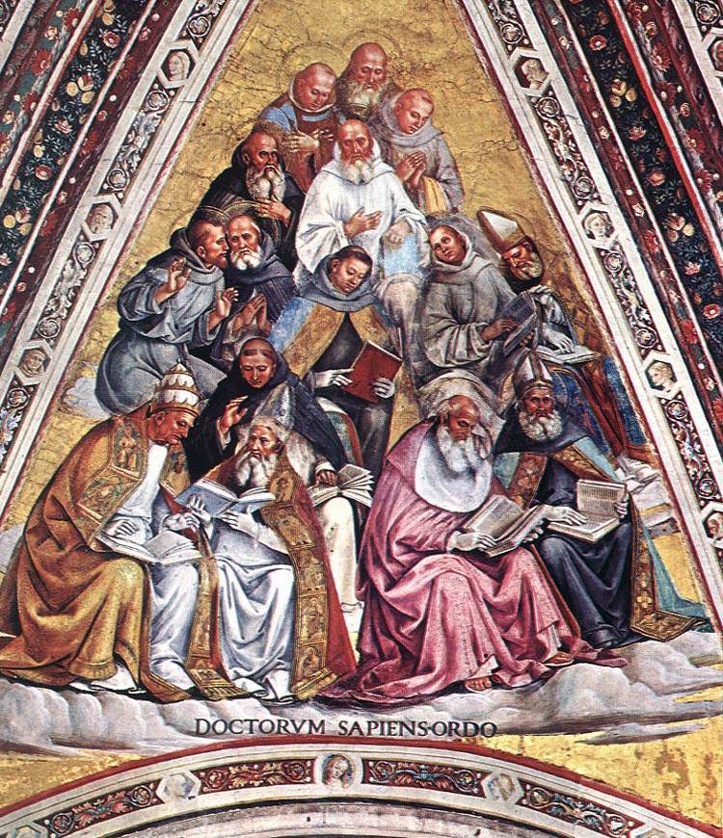
Средневековая философия Схоластика
Лука Синьорелли. «Учители Церкви».

Slide 15
Проблема бытия Бога Доказательства бытия Бога
Неспекулятивные
Спекулятивные
Свидетельство Священного Писания
Онтологическое
Чудеса (коллективный мистический опыт)
Космологическое
Каузальный вариант
Модальный вариант
Индивидуальный мистический опыт (видения, сны и т. п.)
Телеологическое

Slide 16
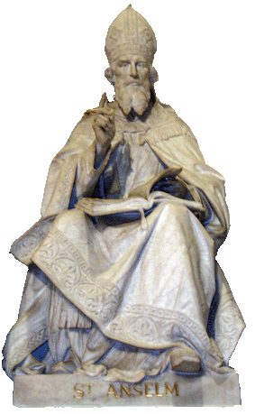
Проблема бытия Бога Доказательства бытия Бога
Некоторые братья часто и настойчиво просили меня написать для них, как некий образец размышления кое-что из того, что я высказывал им простыми словами в [наших] разговорах, о том, как следует размышлять о сущности Бога и других вещах, относящихся к размышлению такого рода. Притом они, <…> заказали мне такую форму этой письменной медитации, чтобы в последней совершенно ничто не принималось как доказанное на основании ссылки на авторитет Писания, но чтобы всё утверждаемое в выводе из отдельных исследований строго последовательно вытекало из рассуждения и было явственным образом очевидно истинным.
Ансельм Кентерберийский. «Монологион».

Slide 17
Доказательства бытия Бога Онтологическое доказательство
Значит, когда «сказал безумец в сердце своём: нет Бога» – он сказал, что какой-то такой природы нет?
Но, конечно, этот же самый безумец, слыша, как я говорю: «Нечто, больше чего нельзя ничего себе представить», – понимает то, что слышит;
а то, что он понимает, есть в его уме, даже если он не имеет в виду, что такая вещь существует [объективно].
И, конечно, то, больше чего нельзя себе представить, не может быть только в уме.
Ибо если оно уже есть по крайней мере только в уме, можно представить себе, что оно есть и в действительности, что больше.
Ансельм Кентерберийский. «Прослогион».

Slide 18
Доказательства бытия Бога Онтологическое доказательство
Бог (по определению)
есть абсолютно совершенная сущность, т. е. сущность, которой присущи все совершенства (все блага в превосходной степени).
Все блага
Богу
присущи
средний термин
присуще
Бытие
благо
есть
Следовательно,
Бытие
Богу
присуще

Slide 19
Доказательства бытия Бога Критика онтологического доказательства
Баба Яга (по определению)
есть не вполне совершенная сущность, а именно: сущность, которой присущи все совершенства (блага), кроме доброты и красоты.
Все блага, кроме доброты и красоты,
Бабе Яге
присущи
средний термин
присуще
Бытие
благо, отличное от доброты и красоты
есть
Следовательно,
Бытие
Бабе Яге
присуще

Slide 20
Доказательства бытия Бога Критика онтологического доказательства
Баба Яга
колдунья
старая
злая
хромая («костяная нога»)
живущая в избушке на курьих ножках
летающая в ступе
существующая
есть

Slide 21
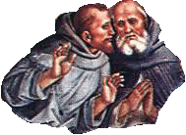
Доказательства бытия Бога Критика онтологического доказательства
Например, люди говорят, что где-то в океане есть остров, <…> о котором рассказывают, что он гораздо больше, чем, по преданию, острова блаженных, изобилует неисчислимым множеством богатств и всяческих наслаждений и, не имея на себе никакого владетеля или обитателя, превосходен перед всеми землями, населёнными людьми, обилием благ. Положим, кто-то рассказывает мне, что это так, и я легко понимаю сказанное, в чём нет никакой трудности.
Гаунилон из Мармутье. «В защиту глупца».

Slide 22
Доказательства бытия Бога Критика онтологического доказательства
Но если он вслед за этим, как бы последовательно добавляя, говорит: «Ты больше не можешь сомневаться в том, что этот остров, превосходнейший из всех земель, где-то есть на самом деле, так же как ты не сомневаешься в том, что он есть в твоём уме. А так как превосходнее быть не только в уме, но и в действительности, то он с необходимостью должен быть в действительности, так как если нет, то всякая другая земля, существующая в действительности, превосходнее его, и тогда он, <…> уже не будет превосходнейшим»; …
Гаунилон из Мармутье. «В защиту глупца».

Slide 23
Доказательства бытия Бога Критика онтологического доказательства
… если, говорю, он этим захочет убедить меня в том, что больше не надо сомневаться в действительном существовании этого острова, то я должен либо счесть, что он шутит, либо уж не знаю кого нужно почитать за бóльшего глупца: меня, если соглашусь с ним, или его, если он считает, что с какой-нибудь достоверностью доказал мне существование этого острова...
Гаунилон из Мармутье. «В защиту глупца».

Slide 24
Космологическое доказательство Каузальный вариант
… Мы обнаруживаем в чувственных вещах последовательность производящих причин; однако невозможно, чтобы вещь была своей собственной производящей причиной.
Невозможно также, чтобы ряд производящих причин уходил в бесконечность, ибо в таком ряду начальный член есть причина среднего, а средний – причина конечного.
Устраняя причину, мы устраняем и следствия. Если в ряду производящих причин не станет начального члена, не станет также конечного и среднего.
Но если ряд производящих причин уходил бы в бесконечность, отсутствовала бы первичная производящая причина, а с нею – и промежуточные, и конечное следствие.
Поскольку это очевидным образом ложно, необходимо положить некоторую первичную производящую причину, каковую все именуют Богом.
Фома Аквинский. «Сумма теологии».

Slide 25
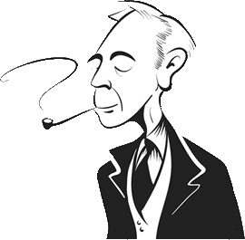
Доказательства бытия Бога Критика космологического доказательства
Если всё должно иметь причину, то должен иметь причину и бог. Если же может существовать нечто, не имеющее причины, то этим нечто сама природа может быть ничуть не хуже бога, так что аргумент первопричины абсолютно недействителен.
Бертран Рассел. «Почему я не христианин».

Slide 26



Доказательства бытия Бога Критика космологического доказательства
По своей природе аргумент первопричины ничем не отличается от воззрения того индуса, который считал, что мир покоится на слоне, а слон – на черепахе; когда же индуса спрашивали: «А на чём же держится черепаха?» – тот отвечал: «Давайте поговорим о чём-нибудь другом».
Бертран Рассел. «Почему я не христианин».

Slide 27
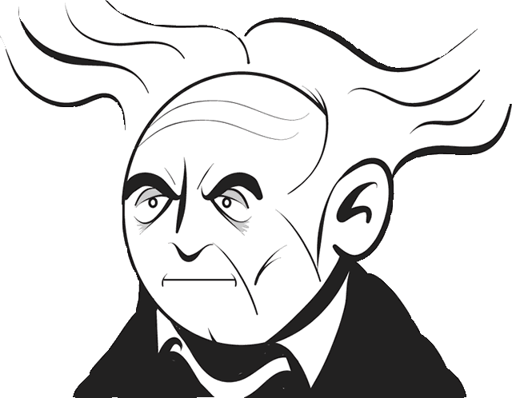
Доказательства бытия Бога Критика космологического доказательства
Закон причинности не столь податлив, чтобы позволить пользоваться им, как извозчиком, которого, доехав до места назначения, отправляют домой. Он больше похож на оживлённую гётевским учеником чародея метлу, которая, однажды приведённая в действие, не перестаёт носиться и мести, и остановить её может только сам старый чародей.
Артур Шопенгауэр. «О четверояком корне закона достаточного основания».

Slide 28
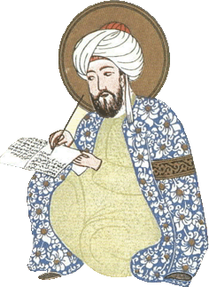
Космологическое доказательство Модальный вариант
Всё, что существует, или необходимо само по себе, или нет. А всё, существование чего не является необходимым само по себе, либо возможно, либо невозможно.
Всё, что само по себе невозможно, не существует.
То, что само по себе не необходимо, но возможно, существует благодаря чему-либо иному.
Если это «иное» (причина) само по себе не необходимо, а лишь возможно, оно для своего существования нуждается в чём-то третьем и т. д.
Следовательно, либо вообще ничего нет, либо существует нечто, не просто возможное, а необходимое само по себе (необходимо сущее). Это и есть Бог.
Абу Али ибн Сина. «Книга знания».

Slide 29
Космологическое доказательство Модальный вариант
Мы обнаруживаем среди вещей такие, которые возникают и гибнут, из чего явствует, что для них возможно и быть, и не быть.
Но коль скоро нечто может перейти в небытие, оно когда-нибудь перейдёт в него; и если же всё может не быть, когда-нибудь в мире ничего не будет.
Но если это истинно, уже сейчас ничего нет, ибо если бы не было ничего сущего, невозможно было бы, чтобы что-либо пере- шло в бытие, и потому ничего не было бы.
Поскольку это очевидным образом ложно, не всё сущее случайно, но в мире должно быть нечто необходимое. А всё необходимое либо имеет внешнюю причину, либо не имеет.
И так как ряд внешних причин, обусловли- вающих друг друга, уходит в бесконечность, необходимо положить некую необходимую самое по себе сущность; это и есть Бог.
Фома Аквинский. «Сумма теологии».

Slide 30
Доказательства бытия Бога Телеологическое доказательство
Мы убеждаемся, что предметы, лишённые разума, каковы природные тела, подчиняются целесообразности.
Это явствует из того, что их действия или всегда, или в большинстве случаев направлены к наилучшему исходу.
Отсюда следует, что они достигают цели не случайно, но будучи руководимы сознательной волей.
Поскольку же сами они лишены разумения, они могут подчиняться целесообразности лишь постольку, поскольку их направляет некто одарённый разумом и пониманием.
Следовательно, есть разумное существо, полагающее цель для всего, что происходит в природе; и его мы именуем Богом.
Фома Аквинский. «Сумма теологии».

Slide 31
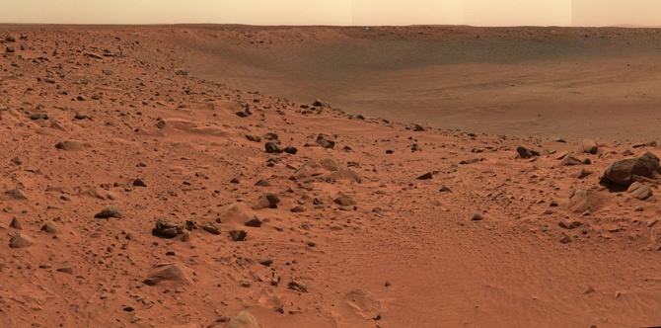
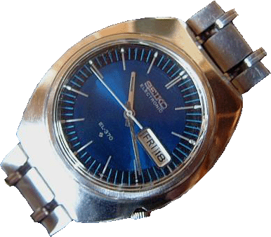

Доказательства бытия Бога Телеологическое доказательство

Slide 32
Доказательства бытия Бога Критика телеологического доказательства
Неужели вы думаете, что если бы вас наделили всемогуществом и всеведением да ещё дали бы в придачу миллионы лет, чтобы совершенствовать созданный вами мир, то вы не смогли бы создать ничего лучшего, чем ку-клукс-клан, фашисты или мистер Уинстон Черчилль?
Бертран Рассел. «Почему я не христианин».

Slide 33
Доказательства бытия Бога Понятие и определения Бога
Онтологическое доказательство
Космологическое доказательство
Телеологическое доказательство
Каузальный вариант
Модальный вариант
Бог как абсолютно совершенная сущность
Бог как первопричина (причина всех причин)
Бог как безусловно необходимая сущность
Бог как разумный устроитель мира

Slide 34
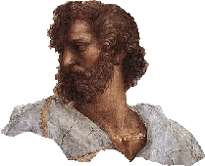
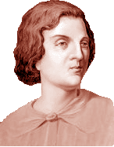
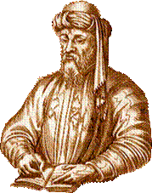
Средневековая философия Проблема универсалий
Основные сочинения
Аристотель. Категории (IV в. до н. э.).
Порфирий. Введение к «Категориям» Аристотеля (О пяти общих понятиях) (III в. н. э.).
Боэций. Комментарий к «Введению» Порфирия (VI в. н. э.).
Абеляр. Логика «для начинающих» (XII в. н. э.).
Северин Боэций
Аристотель
Пьер Абеляр
Порфирий

Slide 35
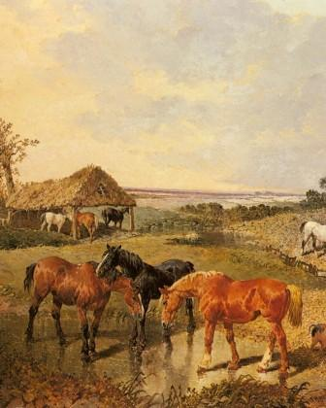
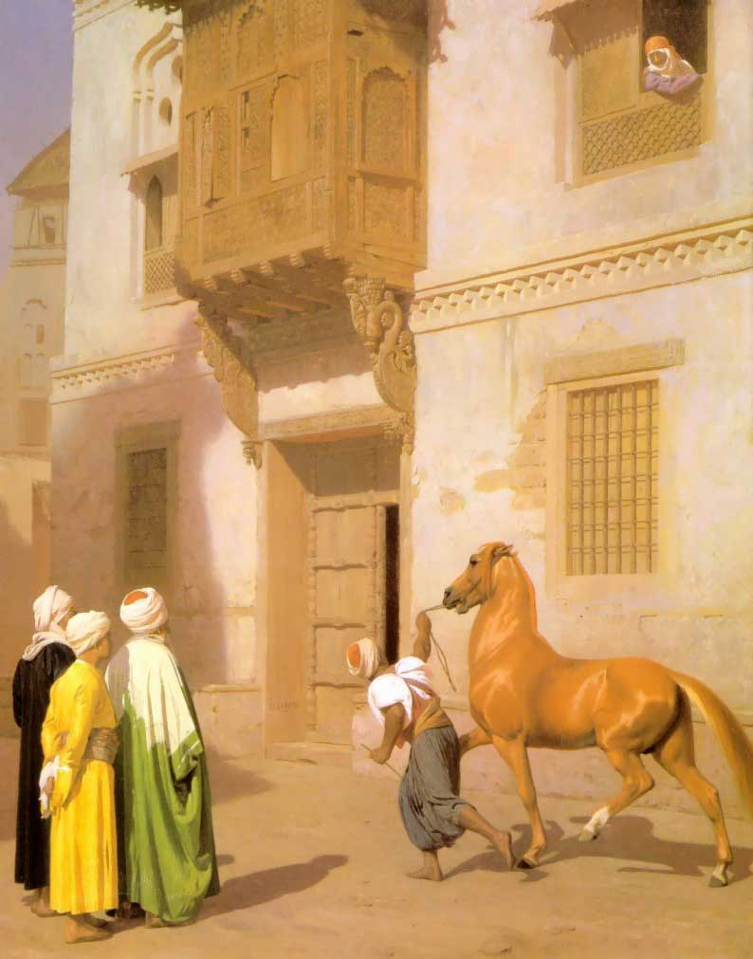
Проблема универсалий
Универсалии (лат. universalis, общий) – общие понятия (имена, термины), а также то, что они обозначают – общие сущности.
Универсалии – это общие понятия, но следует помнить, что слово «общее» употребляется в разных смыслах.
Универсалии не следует путать с собирательными понятиями, такими как «сотня», «толпа», «стадо», «полк», «человечество».
Универсалия «лошадь» относится не к табуну, а к виду животных.
Универсалии следует также отличать от того, что является общим «по частям» или «по очереди».
Не относится она и к лошади, находящейся в совместном пользовании.

Slide 36
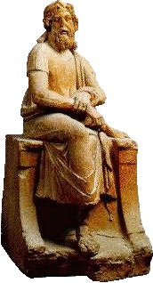
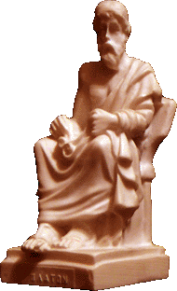
Истоки проблемы Платоновская ноуменализация и абсолютизация общего и наивный сенсуализм Антисфена
Антисфен
Платон
– Человека и лошадь я вижу, а человечности и лошадности не вижу.
– Это потому что ты смотришь телесным, а не духовным оком.

Slide 37
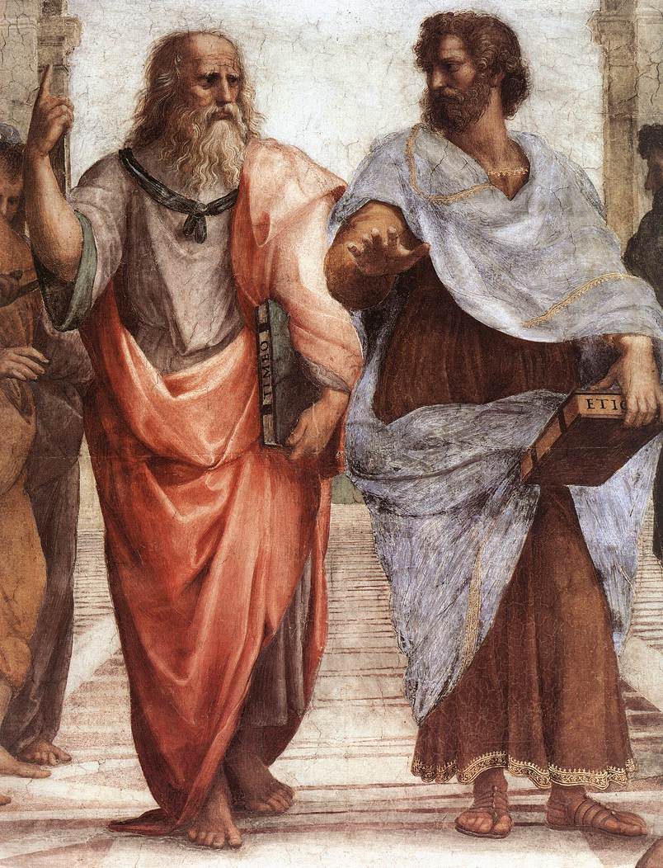
Истоки проблемы Амбивалентная концепция Аристотеля
Платон
Аристотель
Общее образует высший уровень бытия.
Общее находится в самих вещах.
Единичные вещи обладают общими свойствами, потому что следуют идеальным прообразам.
Человеческий ум образует общие понятия, абстрагируя общие признаки единичных вещей.

Slide 38
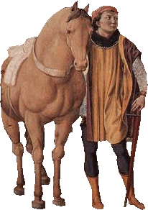
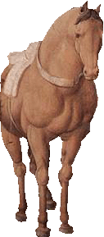
Истоки проблемы Амбивалентная концепция Аристотеля
Сущность (греч. ουσία, лат. substantia)
Сущность, называемая так в самом основном, первичном и безусловном смысле, – это та, которая не говорится ни о каком подлежащем и не находится ни в каком подлежащем, как, например, отдельный человек или отдельная лошадь.
(Отдельная) лошадь
(Отдельный) человек

Slide 39
Истоки проблемы Амбивалентная концепция Аристотеля
Сущность (вторая)
А вторыми сущностями называются те, к которым как к видам принадлежат сущности, называемые так в первичном смысле, – и эти виды, и их роды; например, отдельный человек принадлежит к виду «человек», а род для этого вида – «живое существо».
Лошадь (вид)
Человек (вид)
Живое существо (род)

Slide 40
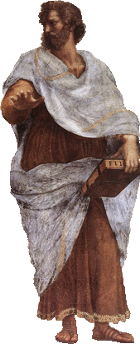
Истоки проблемы Амбивалентная концепция Аристотеля
Всякая сущность, надо полагать, означает определённое нечто. Что касается первых сущностей, то бесспорно и истинно, что каждая из них означает определённое нечто. То, что она выражает, есть нечто единичное и одно по числу.
Аристотель. «Категории».

Slide 41
Истоки проблемы Амбивалентная концепция Аристотеля
Что же касается вторых сущностей, то из-за формы наименования кажется, будто они в равной степени означают определённое нечто, когда, например, говорят о «человеке» или о «живом существе»; однако это не верно. Скорее они означают некоторое качество, ведь в отличие от первых сущностей подлежащее здесь не нечто одно: о многих говорится, что они люди и живые существа.
Аристотель. «Категории».

Slide 42
Истоки проблемы Амбивалентная концепция Аристотеля
Однако вторые сущности означают не просто какое-то качество, как, [например], белое: ведь белое не означает ничего другого, кроме качества. Вид же и род определяют качество сущности: ведь они указывают, какова та или иная сущность. Род при этом определяет нечто большее, чем вид: тот, кто говорит «живое существо», охватывает нечто большее, чем тот, кто говорит «человек».
Аристотель. «Категории».

Slide 43
Истоки проблемы Амбивалентная концепция Аристотеля
Вид же и род определяют качество сущности: ведь они указывают, какова та или иная сущность.
Аристотель. «Категории».

Slide 44
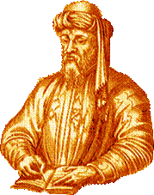
Истоки проблемы Амбивалентная концепция Аристотеля
… я не стану говорить относительно родов и видов, существуют ли они самостоятельно, или же находятся в одних только мыслях, и если они существуют, то тела ли это, или бестелесные вещи, и обладают ли они отдельным бытием, или же существуют в чувственных предметах и опираясь на них: ведь такая постановка вопроса заводит очень глубоко и требует другого, более обширного исследования.
Порфирий. «Введение к “Категориям” Аристотеля».

Slide 45
Проблема универсалий Номинализм против реализма
Номинализм (лат. nomen, имя) – философское учение, утверждающее, что реальны лишь единичные вещи, а универсалии сами по себе (вне мышления и речи) не существуют.
Логические трудности возникают при попытке мыслить универсалии
как существующие отдельно от единичных вещей
и в то же время «присутствующие» в единичных вещах, причём присутствующие
(1) во всех и каждой,
2) неделимо,
3) одновременно
и 4) составляя их сущность (субстанцию).
Реализм (лат. realis, действительный) – философское учение, утверждающее, что универсалии существуют реально и независимо от сознания.
Universalia sunt nomina. Универсалии – это имена (слова).
Universalia sunt realia. Универсалии – реальные сущности.

Slide 46
Проблема универсалий Онтологическая аргументация номиналистов
Роды и виды или существуют и имеют самостоятельное бытие, или же образуются разумом и одним лишь мышлением. Однако роды и виды существовать не могут.
Боэций. «Комментарий к “Введению”» Порфирия».
Ведь сколько бы ни было видов, во всех них – один род, причём не то чтобы отдельные виды получали от него что-нибудь вроде частей – нет, каждый вид в одно и то же время имеет целый род.
Следовательно, если один род находится в одно и то же время целиком во множестве отдельных видов, он не может быть един. Ибо не может быть, чтобы целое, находясь одновременно во многих [вещах], было в самом себе едино по числу.
Но в таком случае, если род не может быть чем-то единым, то он и вообще ничто. Ибо всё, что есть, именно потому есть, что едино; и то же самое следует сказать и о виде.

Slide 47
Проблема универсалий Онтологическая аргументация номиналистов
А если род – нечто единое по числу, то он не может быть общим для многих:
ибо единая вещь может быть общей либо частями, и тогда собственностью единичных [вещей] является не вся она целиком, но её части;
либо она общая потому, что в разное время переходит в пользование разных её обладателей, как могут быть общими колодец и источник, раб или лошадь;
либо она становится общей для всех одновременно, но тогда она не составляет субстанции тех, для кого является общей, как, например театр, общий для всех зрителей.
Но род ни одним из перечисленных способов не может быть общим для видов:
ведь он должен быть общим так, чтобы и целиком находиться в отдельных [видах],
и одновременно,
и при этом составлять и образовывать субстанцию тех, для кого он является общим.
Боэций. «Комментарий к “Введению” Порфирия».

Slide 48
Проблема универсалий Логическая аргументация номиналистов
Если универсалия существует реально, а не как идея или имя, она должна, помимо общего (определяющего) признака класса, обладать
либо всеми взаимоисключающими признаками подклассов
либо каким-то одним из взаимоисключающих признаков подклассов
либо ни одним из взаимоисключающих признаков подклассов
(что нелепо);
(тогда она не будет универсалией);
(тогда она не будет их сущностью).
Следовательно, универсалия как самостоятельная сущность невозможна.

Slide 49
Проблема универсалий Логическая аргументация номиналистов
Например, все целые числа подразделяются на чётные и нечётные; но если, наряду с чётными и нечётными числами, есть ещё и «целое число [вообще]», оно должно быть
либо одновременно чётным и нечётным
либо только чётным (вариант: только нечётным)
либо ни чётным, ни нечётным
(что нелепо);
(тогда оно не будет целым числом «вообще»);
(тогда чётные и нечётные числа не будут целыми числами).
Следовательно, «целое число [вообще]», как самостоятельная сущность, невозможно.

Slide 50
Проблема универсалий Аргументация номиналистов
Реально сущим может быть признано лишь то, что характеризуется субстанциальным единством, каковым обладают лишь конкретные единичные вещи, но никоим образом не их общие, т. е. принадлежащие разным единичным вещам, свойства.
Не может быть реально сущим то, что, подобно видам и родам, соединяет в себе несовместимые признаки единичных вещей.

Slide 51
Проблема универсалий Онтологическая аргументация реалистов
Единичные вещи не существуют, во всяком случае, не возникают в изоляции от других вещей того же вида.
Свойства, определяющие их принадлежность к тому или иному виду, они получают именно благодаря этой принадлежности, например – от других вещей того же вида.

Slide 52
Проблема универсалий Аргументация реалистов
Вид же и род определяют качество сущности: ведь они указывают, какова та или иная сущность.
Аристотель. «Категории».

Slide 53
Проблема универсалий Аргументация реалистов
Единичные вещи не существуют, во всяком случае, не возникают в изоляции от других вещей того же вида.
Свойства, определяющие их принадлежность к тому или иному виду, они получают именно благодаря этой принадлежности, например – от других вещей того же вида.
Общее онтологически предшествует единичному: ни одна конечная вещь не есть причина своих свойств, тем более – свойств, общих для множества единичных вещей.
Причина общих свойств единичных вещей сама должна быть чем-то общим.
При этом она должна быть также реально сущим, ибо ничто несуществующее не может быть причиной существующего.

Slide 54
Проблема универсалий Гносеологическая аргументация реалистов
Положим, универсалии – это имена. Но имена чего?
Они не могут быть именами единичных вещей (именами собственными), потому что тогда они не будут универсалиями.
Следовательно, они должны быть именами каких-то сущностей, отличных от единичных вещей.
Однако, если ничего, кроме единичных вещей, не существует, универсалии – это имена несуществующих сущностей, т. е. слова, не имеющие ни значения, ни смысла.
Между тем, всё наше знание, включая знание единичных вещей, выражено именами нарицательными (универсалиями), и если они не имеют смысла, у нас нет никакого знания.

Slide 55
Проблема универсалий Аргументация реалистов
Реально сущим может быть признано лишь то, что характеризуется субстанциальным единством, каковым обладают лишь конкретные единичные вещи, но никоим образом не их общие, т. е. принадлежащие разным единичным вещам, свойства.
Не может быть реально сущим то, что, подобно видам и родам, соединяет в себе несовместимые признаки единичных вещей.
Общее предшествует единичному: ни одна конечная вещь не есть причина своих свойств, тем более общих для множества единичных вещей – причина общих свойств реально существующих вещей сама должна быть чем-то общим и реальным.
Отрицание объективного существования универсалий лишает объективного смысла все наши понятия, а вместе с ними – и выраженное в этих понятиях знание.

Slide 56
Проблема универсалий Концептуализм в поисках «золотой середины»
Номинализм (лат. nomen, имя) – философское учение, утверждающее, что реальны лишь единичные вещи, а универсалии сами по себе (вне мышления и речи) не существуют.
Концептуализм (лат. conceptus, понятие) – философское учение, которое, не наделяя общие понятия самостоятельным онтологическим статусом, утверждает, что они обозначают реальные сходные (общие) признаки единичных вещей.
Реализм (лат. realis, действительный) – философское учение, утверждающее, что универсалии существуют реально и независимо от сознания.
Universalia sunt nomina. Универсалии – это имена (слова).
Universalia sunt concepta. Универсалии – это понятия.
Universalia sunt realia. Универсалии – реальные сущности.

Slide 57
Проблема универсалий Аргументация концептуалистов
Не обязательно рассматривать всякий раз как ложное и бесплодное такое понятие, которое, происходя от некоего подлежащего, мыслит его не так, как оно само есть.
Боэций. «Комментарий к “Введению” Порфирия».
Когда мы занимаемся делением или абстрагированием, мы тоже мыслим не то, что есть на самом деле; но при этом само мышление ни в коей мере не является ложным.
Дело в том, что существует много вещей, которые имеют бытие в других; от этих других они либо вообще не могут быть отделены, либо, раз отделённые, никоим образом не продолжают своего существования.
Предметы такого рода существуют в телесных и чувственно воспринимаемых вещах. Но постигаются они отдельно от чувственного, и только так может быть понята их природа и уловлены их свойства.

Slide 58
Проблема универсалий Аргументация концептуалистов
Линия в теле есть нечто; и тем, что она есть, обязана телу, то есть получает своё бытие благодаря телу, в чём нетрудно убедиться – ведь если она отделена от тела, она больше не существует.
[Но] никто не назовёт наше представление о линии ложным только оттого, что мы в уме представляем её существующей как бы помимо тела, в то время как помимо тела она существовать не может.
Боэций. «Комментарий к “Введению” Порфирия».

Slide 59
Проблема универсалий Аргументация концептуалистов
… мы мыслим роды и виды, отбирая из единичных предметов, в которых они находятся, черты, делающие эти предметы похожими. Так, например, из единичных людей, непохожих друг на друга, мы выделяем то, что делает их похожими – человеческое; и эта [черта] сходства, помысленная и истинным образом рассмотренная духом, становится видом; в свою очередь рассмотрение сходства различных видов, которое не может существовать нигде, кроме как в самих видах или в составляющих их индивидах, производит род. Таким образом, они [т. е. роды и виды чувственного] существуют именно в единичных вещах. Мыслится же [только] общее (universalia), и видом следует считать не что иное, как мысль, выведенную из субстанциального сходства множества несхожих индивидов; родом же – мысль, выведенную из сходства видов.
Боэций. «Комментарий к “Введению” Порфирия».

Slide 60
Проблема универсалий Аргументация концептуалистов
Реально сущим может быть признано лишь то, что характеризуется субстанциальным единством, каковым обладают лишь конкретные единичные вещи, но никоим образом не их общие, т. е. принадлежащие разным единичным вещам, свойства.
Не может быть реально сущим то, что, подобно видам и родам, соединяет в себе несовместимые признаки единичных вещей.
Общее предшествует единичному: ни одна конечная вещь не есть причина своих свойств, тем более общих для множества единичных вещей – причина общих свойств реально существующих вещей сама должна быть чем-то общим и реальным.
Отрицание объективного существования универсалий лишает объективного смысла все наши понятия, а вместе с ними – и выраженное в этих понятиях знание.
Поскольку быть и быть мыслимым – не одно и то же, нет ничего принципиально неправильного в том, чтобы мыслить нечто в каких-то отношениях не совсем таким, каково оно само по себе, в частности мыслить сущностные признаки вещей как бы отдельно от них; но было бы ошибкой приписывать эти признаки чему-то, реально отличному от тех сущностей, от которых они отвлечены нашей мыслью.

Slide 61
Проблема универсалий Аргументация концептуалистов
Universalia sunt concepta. Универсалии – это понятия.
Пьер Абеляр
Фома Аквинский
Универсалии существуют трояко:
до вещей (ante rem) – как их прообразы в Божественном уме;
в вещах (in rem) – как их общие свойства;
после вещей (post rem) – как понятия нашего ума.

Slide 62
Проблема универсалий Номинализм, реализм, концептуализм
Платон
Аристотель
Антисфен
Реализм
Концептуализм
Номинализм
Крайний реализм
Умеренный реализм
Умеренный номинализм
Крайний номинализм
Ансельм Кентерберийский
(1033/34 – 1109)
Альберт Великий
(ок. 1200 – 1280)
Пьер Абеляр (1079 – 1142)
Жан Росцелин (ок. 1050 – ок. 1125)
Гийом из Шампо (ок. 1070 – 1121)
Фома Аквинский
(1225/26 – 1274)
Терминизм
Уильям Оккам (ок. 1285 – 1347/49)

Slide 63
Проблема универсалий Номинализм, реализм, концептуализм
(Крайний) номинализм
Концептуализм
(Крайний) реализм
Universalia sunt nomina. Универсалии – это имена (слова).
Universalia sunt concepta. Универсалии – это понятия.
Universalia sunt realia. Универсалии – реальные сущности.
Существуют и мыслимы только единичные вещи.
Существуют только единичные вещи, но мыслимо только общее.
Мыслимо только общее, и только общие сущности по-настоящему и существуют.
Что следует понимать под мышлением единичного, если мышление оперирует исключительно общими понятиями?
Не получается ли в таком случае, что существующее в действительности не мыслимо, а мыслимое на самом деле не существует?
Какое отношение имеют эти общие сущности к воспринимаемым нашими чувствами единичным вещам?

Slide 64
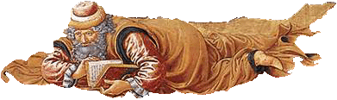
Вопросы?

